Slide 1


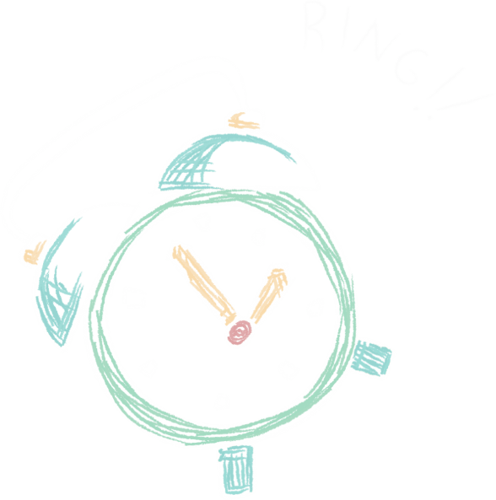

ĐẠI SỐ
CUNG VÀ GÓC LƯỢNG GIÁC
(3 tiết)
GIÁO VIÊN : DƯƠNG THỊ VÂN ANH
TRƯỜNG THPT TRÍ ĐỨC

Slide 2
ÔN TẬP CUNG VÀ GÓC LƯỢNG GIÁC
NỘI DUNG BÀI HỌC

Slide 3
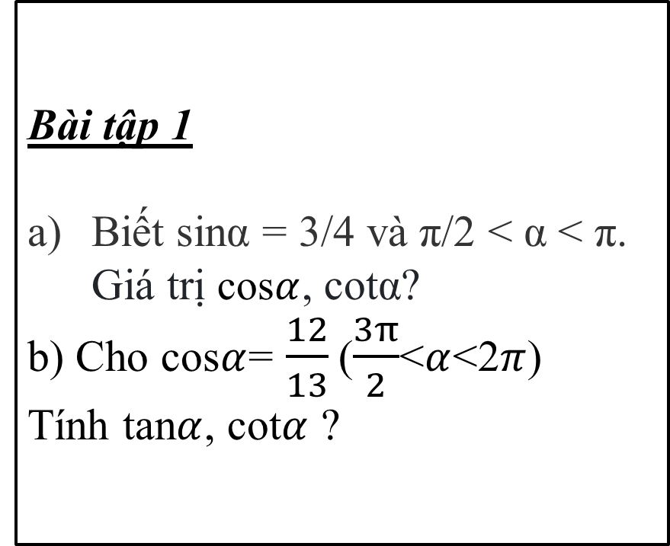
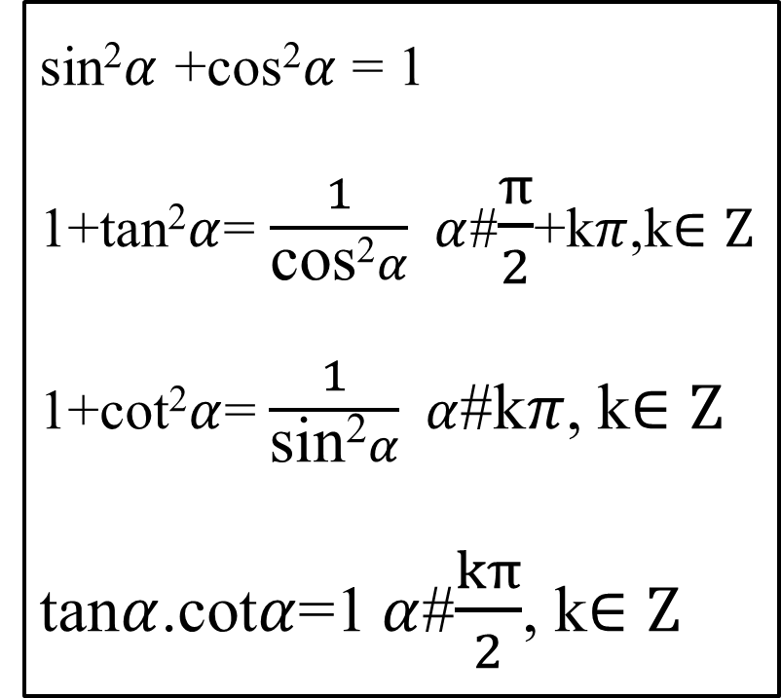
I. CÁC CÔNG THỨC LƯỢNG GIÁC CƠ BẢN
sin²$α$ +cos²$α$ = 1
1+tan²$α$= $\frac{1}{\text{cos}\text{2}α} α$#$\frac{π}{2}$+k$π$,k$∈Z$
1+cot²$α$= $\frac{1}{\text{sin}\text{2}α} α$#k$π$, k$∈Z$
tan$α$.cot$α$=1 $α$#$\frac{kπ}{2}$, k$∈Z$
Bài tập 1
Biết sinα = 3/4 và π/2 < α < π. Giá trị cos$α$, cotα?
b) Cho cos$α$= $\frac{12}{13}$ ($\frac{3π}{2}$<$α$<2$π$)
Tính tan$α$, cot$α$ ?

Slide 4


Giải:
a,
b,

Slide 5
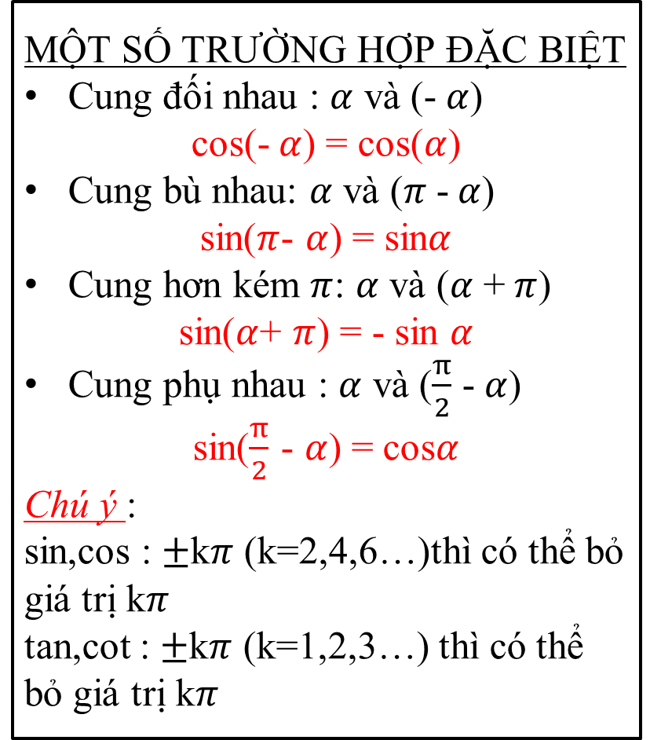
II. GIÁ TRỊ LƯỢNG GIÁC CỦA CÁC CUNG
MỘT SỐ TRƯỜNG HỢP ĐẶC BIỆT
Cung đối nhau : $α$ và (- $α$)
cos(- $α$) = cos($α$)
Cung bù nhau: $α$ và ($π$- $α$)
sin($π$- $α$) = sin$α$
Cung hơn kém $π$: $α$ và ($α$ + $π$)
sin($α$+ $π$) = - sin $α$
Cung phụ nhau : $α$ và ($\frac{π}{2}$ -$α$)
sin($\frac{π}{2}$ - $α$) = cos$α$
Chú ý :
sin,cos : $±$k$π$ (k=2,4,6…)thì có thể bỏ giá trị k$π$
tan,cot : $±$k$π$ (k=1,2,3…) thì có thể bỏ giá trị k$π$
Bài tập 2: Rút gọn biểu thức :

Slide 6

Bài 2
.

Slide 7
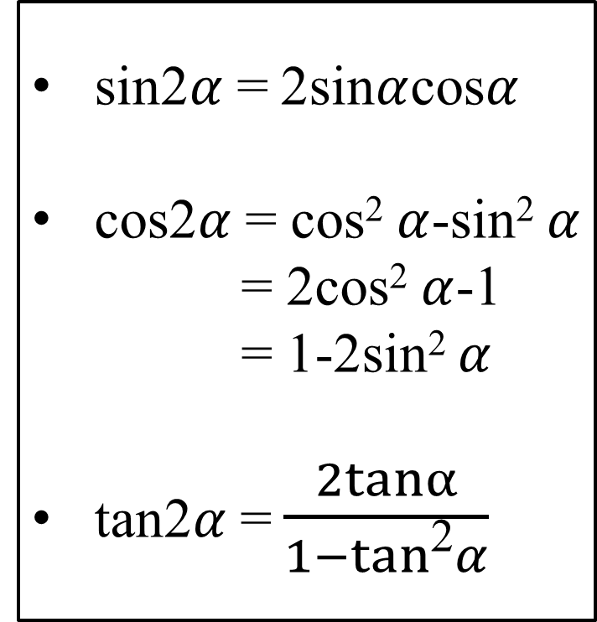
III. CÔNG THỨC NHÂN ĐÔI
sin2$α$= 2sin$α$cos$α$
cos2$α$= cos² $α$-sin² $α$
= 2cos² $α$-1
= 1-2sin² $α$
tan2$α$= $\frac{2tanα}{1−tan\text{2}α}$
Bài tập 3: Chứng minh các đồng nhất thức

Slide 8


Slide 9

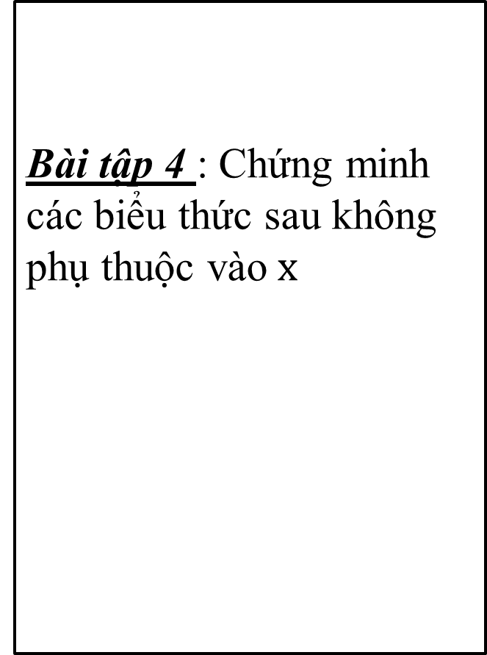
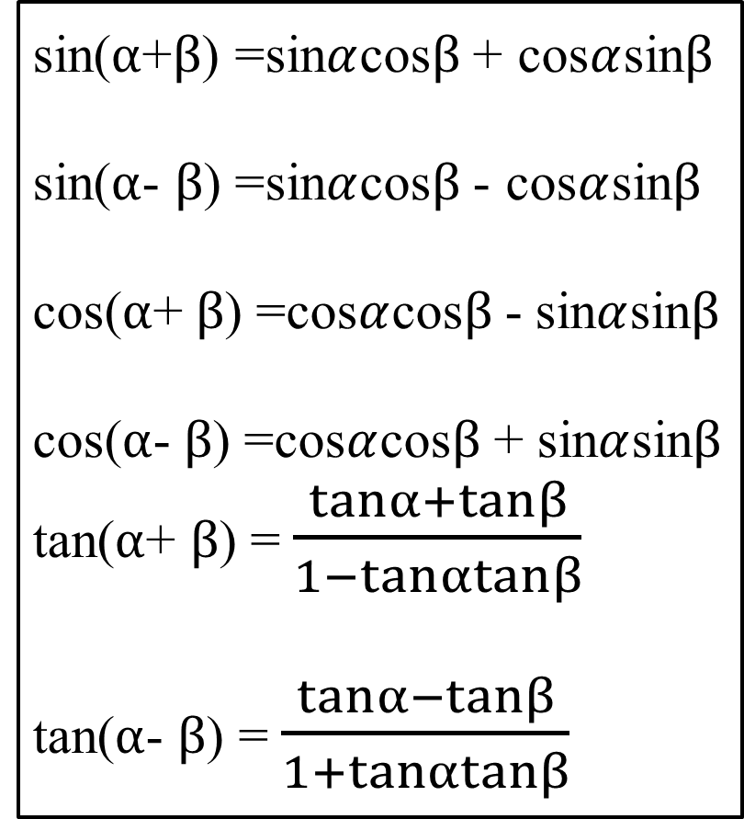
IV. CÔNG THỨC CỘNG
.
sin($α$+$β$) =sin$α$cos$β$+ cos$α$sin$β$
sin($α$- $β$) =sin$α$cos$β$- cos$α$sin$β$
cos($α$+ $β$) =cos$α$cos$β$- sin$α$sin$β$
cos($α$- $β$) =cos$α$cos$β$ + sin$α$sin$β$
tan($α$+ $β$) = $\frac{tanα+tanβ}{1−tanαtanβ}$
tan($α$- $β$) = $\frac{tanα−tanβ}{1+tanαtanβ}$
Bài tập 4 : Chứng minh các biểu thức sau không phụ thuộc vào$x$

Slide 10
4

Slide 11
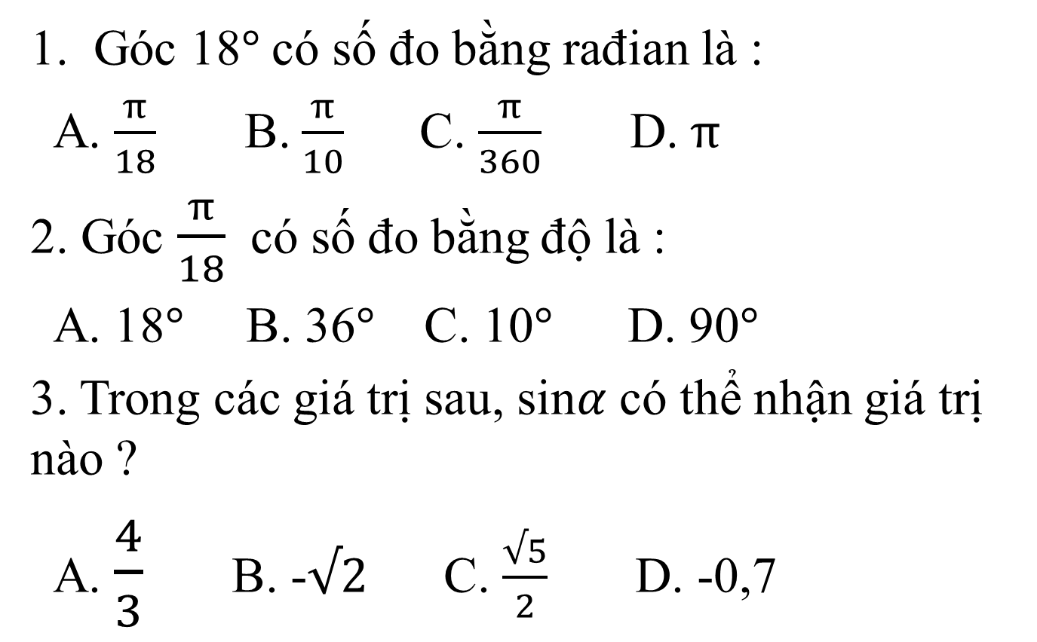
BÀI TẬP TRẮC NGHIỆM
Góc 18$°$ có số đo bằng rađian là :
A. $\frac{π}{18}$ B. $\frac{π}{10}$ C. $\frac{π}{360}$ D. $π$
2. Góc $\frac{π}{18}$ có số đo bằng độ là :
A. 18$°$ B. 36$°$ C. 10$°$ D. 90$°$
3. Trong các giá trị sau, sin$α$ có thể nhận giá trị nào ?
A. $\frac{4}{3}$ B. -$√2$ C. $\frac{√5}{2}$ D. -0,7

Slide 12
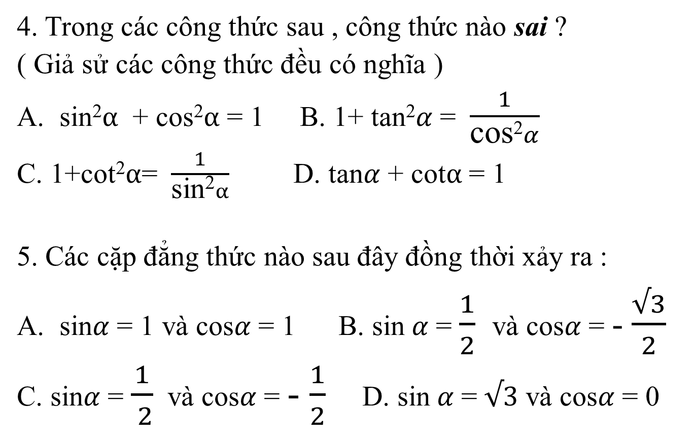
BÀI TẬP TRẮC NGHIỆM
4. Trong các công thức sau , công thức nào sai ?
( Giả sử các công thức đều có nghĩa )
sin²$α$ + cos²$α$ = 1 B. 1+ tan²$α$= $\frac{1}{\text{cos}\text{2}α}$
C. 1+cot²$α$= $\frac{1}{\text{sin}\text{2}α}$ D. tan$α$+ cot$α$ = 1
5. Các cặp đẳng thức nào sau đây đồng thời xảy ra :
sin$α$= 1 và cos$α$= 1 B. sin $α$= $\frac{1}{2}$và cos$α$= - $\frac{√3}{2}$
C. sin$α$= $\frac{1}{ 2}$ và cos$α$= - $\frac{1}{2}$ D. sin $α$= $√3$ và cos$α$= 0

Slide 13

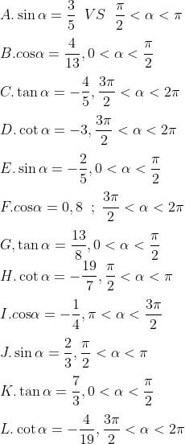


PHIẾU BÀI TẬP
BÀI 1: Tìm các giá trị lượng giác còn lại

